Slide 1
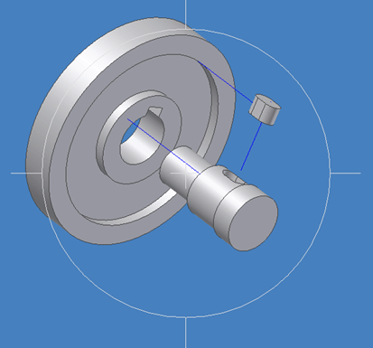
ДОПУСКИ И ПОСАДКИ ШПОНОЧНЫХ СОЕДИНЕНИЙ
Презентация к уроку на тему:
Дисциплина: Метрология, стандартизация и сертификация
Специальность: Монтаж и техническая эксплуатация промышленного оборудования (по отраслям)
Разработчик: преподаватель спец.дисциплин Коновалова Н.И.

Slide 2
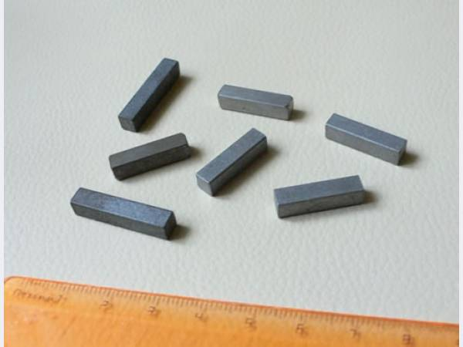
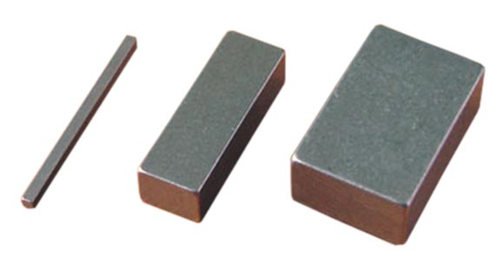
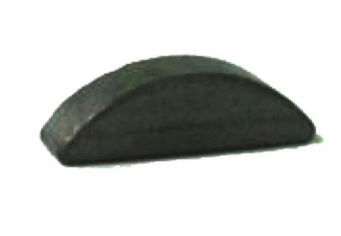
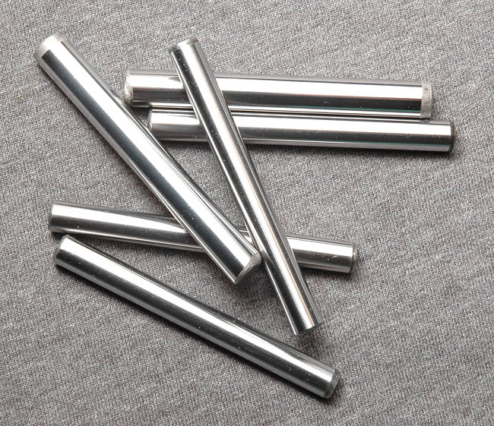
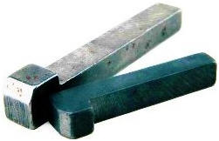

Slide 3
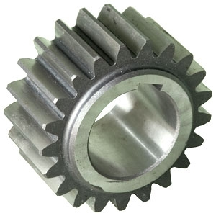
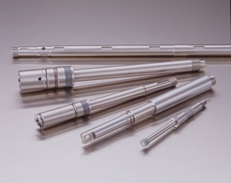
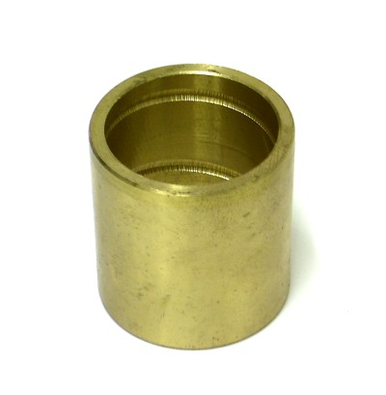
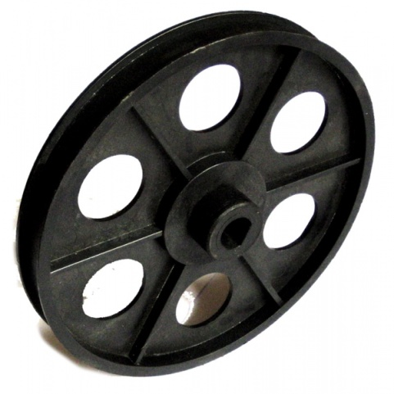
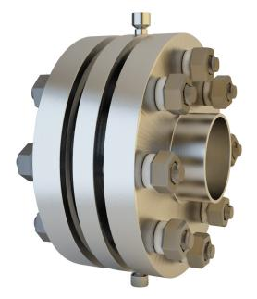
Шпоночное соединение применяется для передачи заданного крутящего момента, когда к точности центрирования со6единяемых деталей не предъявляют особых требований.

Slide 4
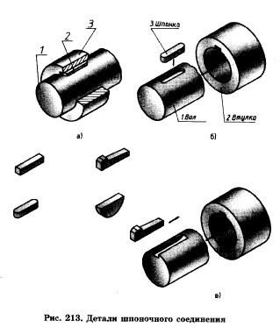
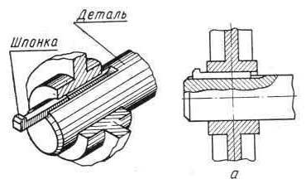
Детали шпоночного соединения
Достоинства шпоночных соединений:
1. простота и надёжность конструкции;
2. лёгкость сборки и разборки;
3. простота изготовления и низкая стоимость.

Slide 5
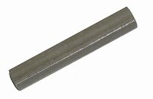
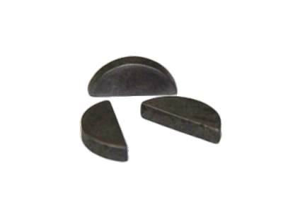
ШПОНКИ
призматические
клиновые
сегментные

Slide 6
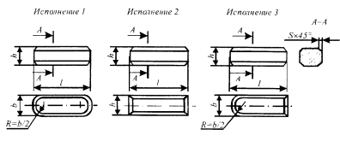
ОСНОВНЫЕ РАЗМЕРЫ ПРИЗМАТИЧЕСКИХ ШПОНОК

Slide 7

Материал для шпонок – сталь чистотянутая по ГОСТ 8786-82 - сталь с сопротивлением разрыву не ниже 60 кгс/см^2.
1 кгс/см^2 = 9,81•10^4 Па

Slide 8
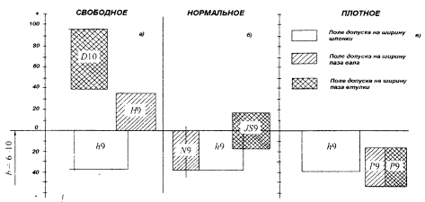
Расположение полей допусков шпоночных соединений с призматическими шпонками шириной от 6 до 10 мм

Slide 9
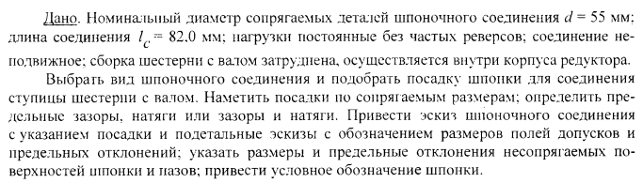
Расчет шпоночного соединения с призматической шпонкой

Slide 10
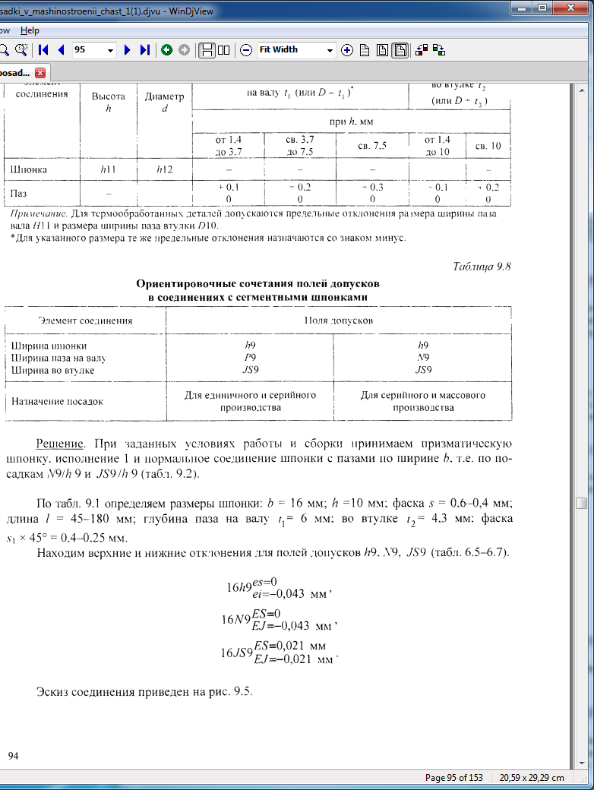
Решение:

Slide 12
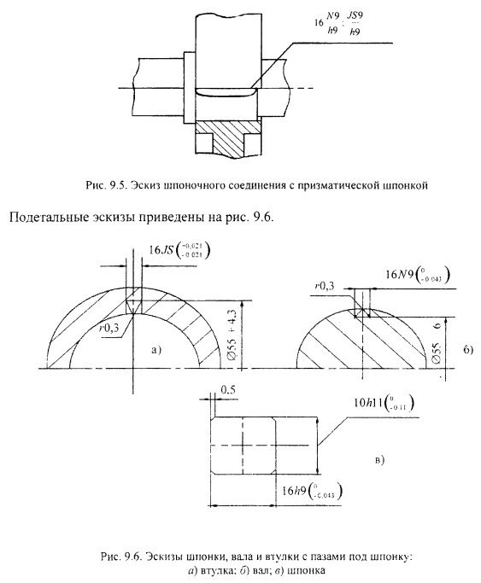

Slide 13
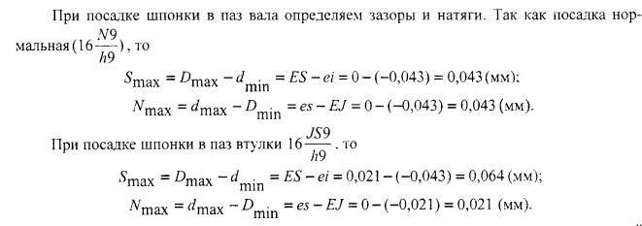

Slide 14
